Slide 1


Slide 2
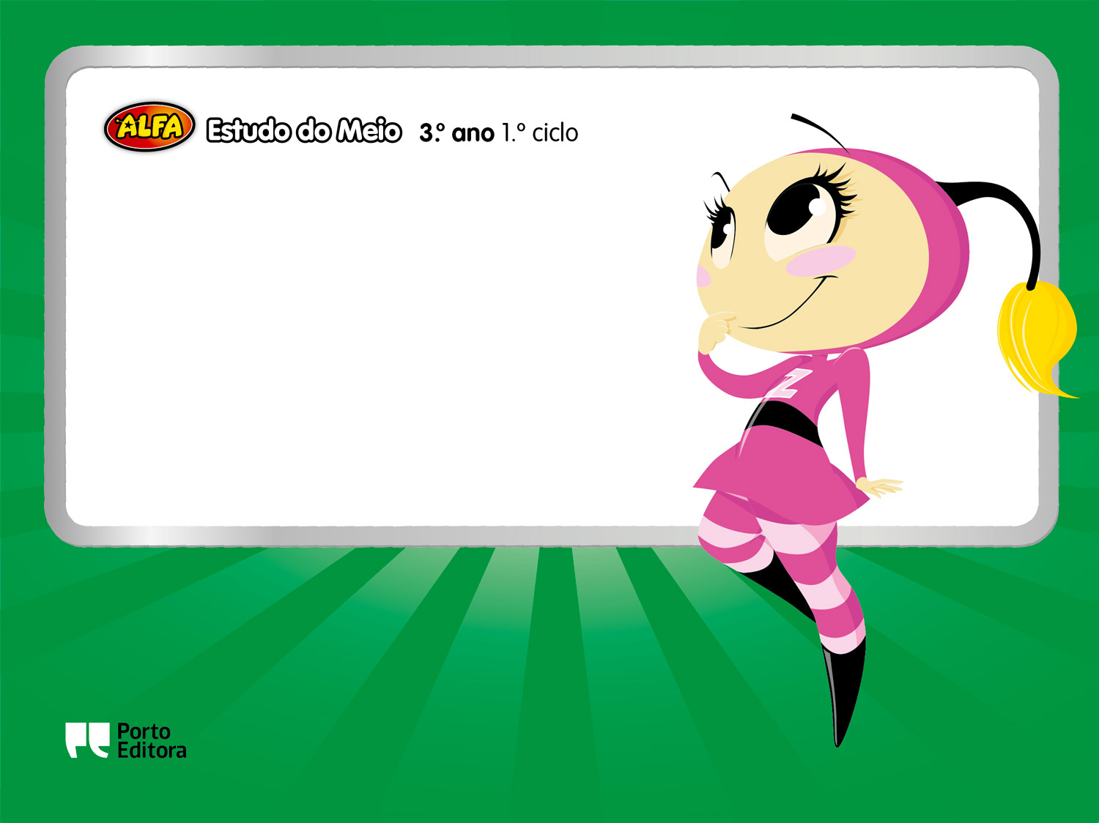
Atividades económicas

Slide 3

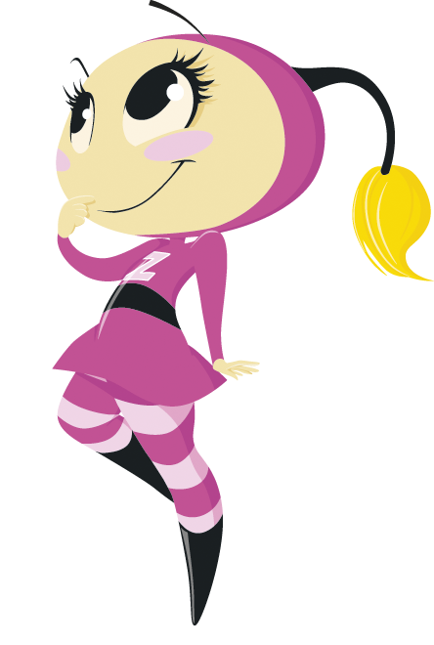
Agricultura
A agricultura é a atividade que consiste em cultivar a terra para dela obter alimentos.
A agricultura depende de vários fatores: clima, relevo, tipo de solo e quantidade de água.
São estes fatores que determinam a variedade de produtos agrícolas de região para região.

Slide 4
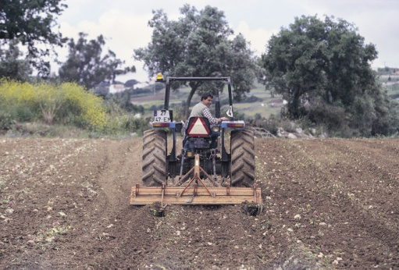
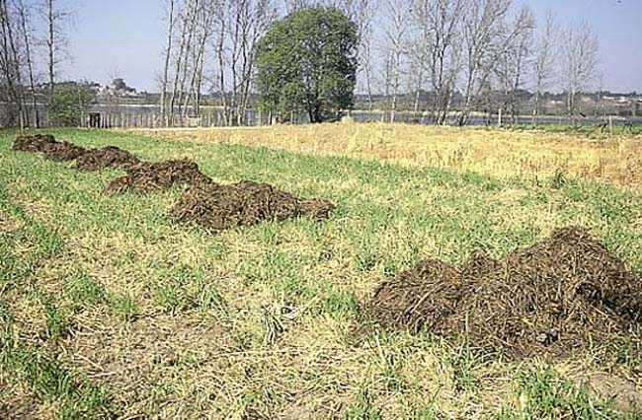
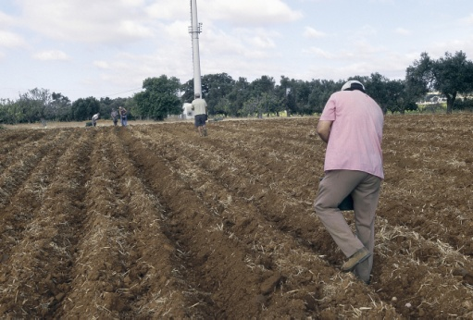
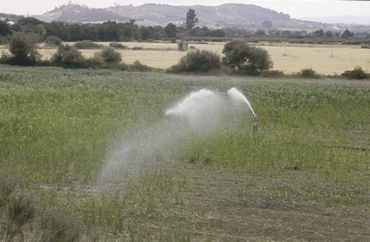
Os agricultores são as pessoas que trabalham nos campos.
O trabalho de um agricultor envolve várias tarefas:
Adubar
Lavrar
Semear
Regar

Slide 5
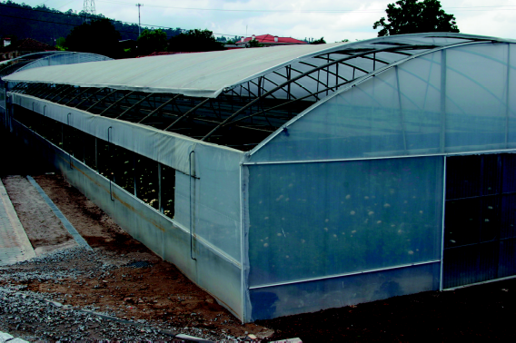
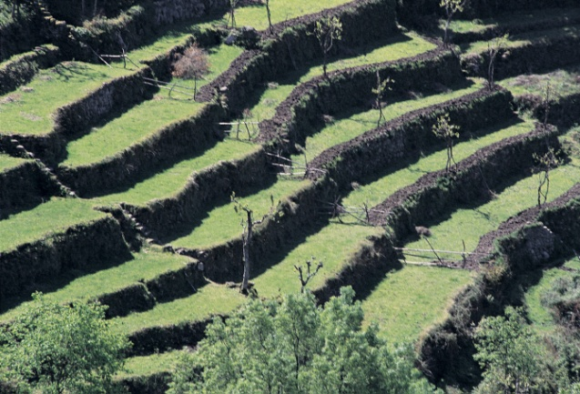
Os agricultores têm várias técnicas para vencerem as dificuldades do relevo e do clima:
Constroem estufas para protegerem as plantas do clima rigoroso.
Constroem socalcos que permitem a agricultura em terrenos com grande inclinação.

Slide 6
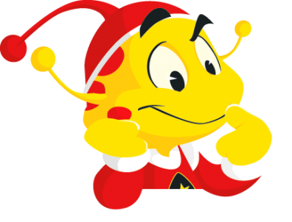
Os agricultores usam vários instrumentos que os auxiliam no cultivo da terra:
  uns mais tradicionais, como a enxada, o arado, a grade, a charrua, etc.;
  outros mais modernos, como as máquina ceifeiras, as máquinas semeadoras e debulhadoras, etc.
Os agricultores tornam a terra mais fértil através do uso de fertilizantes e químicos.
Usam também pesticidas e herbicidas para matar pequenos insetos e queimar as ervas daninhas.
A agricultura biológica utiliza adubos naturais ou orgânicos (estrume) para tratar a terra e as plantações.

Slide 7
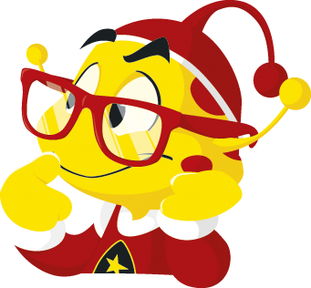
Criação de gado
A criação de gado ou pecuária é a atividade que consiste em criar animais com o objetivo de obter produtos para a nossa alimentação ou para outras utilizações.
A pecuária familiar é destinada ao consumo da famílias ou a vendas em feiras.
A pecuária industrial é feita em grandes explorações: pocilgas, vacarias, aviários.

Slide 8
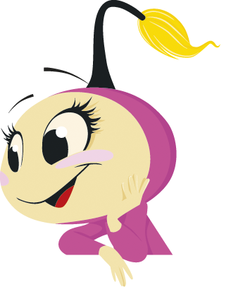
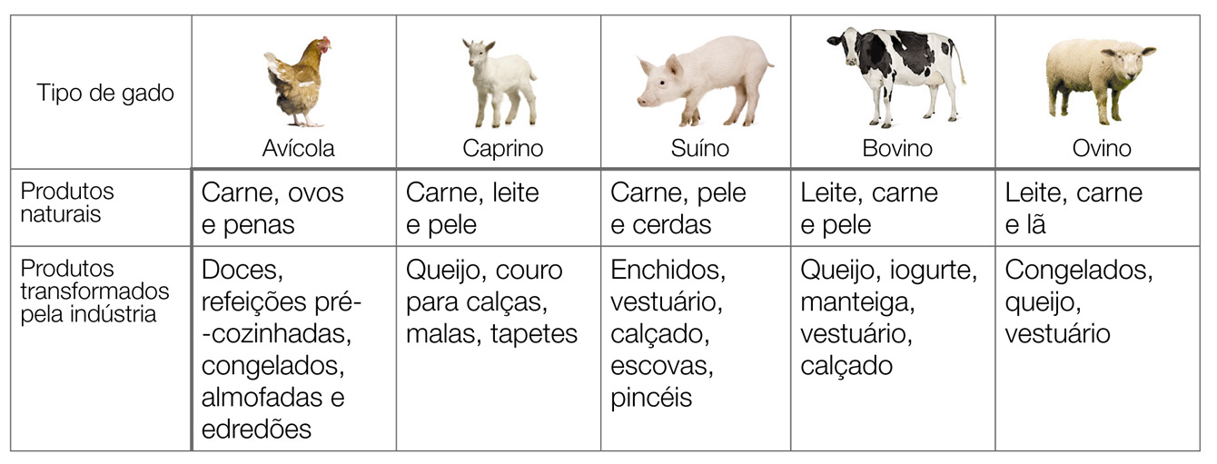
A criação de gado fornece também matéria-
-prima para várias indústrias.

Slide 9

Exploração florestal
A exploração florestal é a atividade que consiste em plantar árvores e tratá-las para depois extrair produtos como madeira, resina e cortiça.
Estes produtos servem de matérias-primas para as indústrias.

Slide 10
Nos últimos tempos, o Homem tem destruído as florestas para utilizar os solos para a agricultura, para a construção de estradas e pontes ou para o crescimento das cidades.
As árvores são muito importantes porque fornecem húmus, ajudam na retenção da água das chuvas e na fixação dos solos, evitando derrocadas.

Slide 11
Atividade piscatória
A atividade piscatória ou pesca consiste na captura de peixes realizada no mar, nos rios, nos lagos e nas albufeiras.
A pesca artesanal é feita junto à costa, em pequenas embarcações.
A pesca industrial é feita longe da costa, em grandes barcos.

Slide 12
O peixe pode ser consumido fresco, congelado, enlatado e em conserva.
A aquicultura é a criação de peixes em viveiros construídos no rio e no mar pelo ser humano.
Este tipo de atividade surgiu pelo facto de muitas espécies de peixe estarem a desaparecer devido à poluição das águas e à pesca excessiva.
Junto à costa também se faz a extração de sal e a apanha de algas.

Slide 13
Exploração mineral
A exploração mineral consiste em extrair matérias-
-primas da superfície da Terra e do seu interior.
Superfície da Terra
Nas pedreiras extraem-se rochas: granito, mármore, calcário, basalto.
Nas margens dos rios extrai-se areia.
Interior da Terra
Nas minas extraem-se minérios: ferro, cobre, ouro, zinco, volfrâmio, urânio, prata, etc.

Slide 14
Muitos produtos extraídos da superfície da Terra e do seu interior são matérias-primas utilizadas para indústrias: construção civil, indústria videira, siderurgia, metalúrgica e joalharia.
A exploração mineira pode provocar destruição de habitats, derrube de árvores, contaminação da água, ruídos, poeiras, etc.
Para além disso, pode provocar doenças no ser humano, como, por exemplo, doenças pulmonares.

Slide 15
Indústria
A indústria consiste em transformar as matérias-
-primas em outros produtos. Ou seja, transforma a matéria de origem animal, vegetal ou mineral em produtos acabados que passam por diferentes etapas de transformação.
As máquinas usadas nas indústrias usam várias fontes de energia: hídrica (água), eólica (vento) e solar (Sol).
A indústria pode prejudicar o ambiente, poluindo o solo, a água e o ar.

Slide 16
Comércio
O comércio consiste em trocar, vender ou comprar mercadorias, produtos ou valores.
O comércio tradicional funciona em pequenas lojas localizadas em praças e ruas, perto das habitações: talho, peixaria, mercearia, drogaria.
O grande comércio funciona em lojas de grande dimensão onde é vendida uma variedade enorme de bens alimentares, vestuário, produtos de limpeza, móveis, etc. São os hipermercados ou centros comerciais.

Slide 17
Intervenientes no circuito comercial:
Produtores – produzem ou fabricam os produtos.
Transportadores – fornecem diferentes meios de transporte (camião, comboio, barco, avião) para transportarem os produtos.
Comerciantes – compram os produtos aos produtores para os venderem aos consumidores.
Consumidores – compram produtos para a sua alimentação, vestuário, etc.

Slide 18
Turismo
O turismo engloba as atividades realizadas pelas pessoas durante as suas viagens e estadias em locais diferentes daqueles onde moram.
O turismo contribui para o desenvolvimento económico e cultural dos países ou regiões: o comércio vende mais e o emprego aumenta. Origina também mais poluição, trânsito, degradação da paisagem, etc.
Portugal é procurado como destino turístico devido ao clima, praias, parques naturais, monumentos, hotéis, parques de campismo, gastronomia, etc.

Slide 19
Construção
A construção consiste em construir edifícios e infra-
-estruturas com funcionalidades distintas: habitação, comércio, lazer, etc.
      Casas
      Igrejas
      Bibliotecas, teatros
      Pontes
      Barragens
      Aeroportos
      Estradas
      Jardins

Slide 20
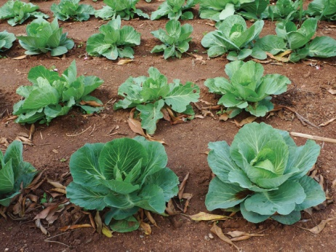
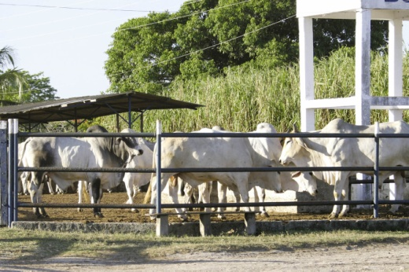
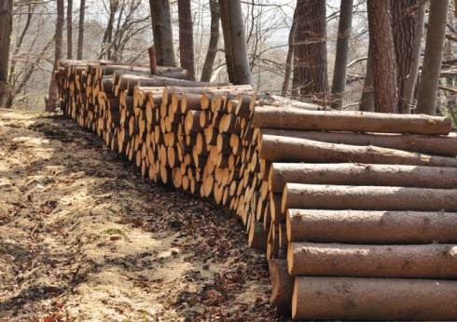
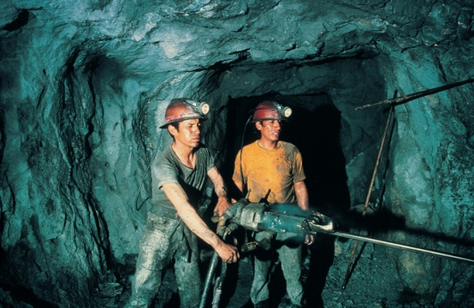
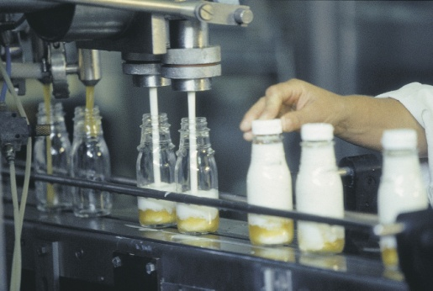
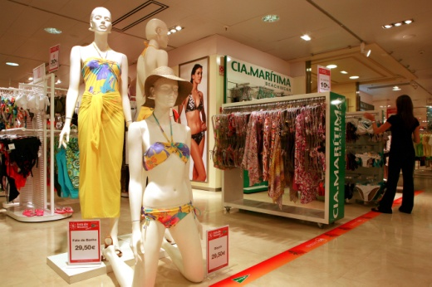
Exercícios
1. Observa as imagens. Legenda-as indicando a atividade económica.
2. Escreve em que consiste cada uma das atividades.

Slide 21
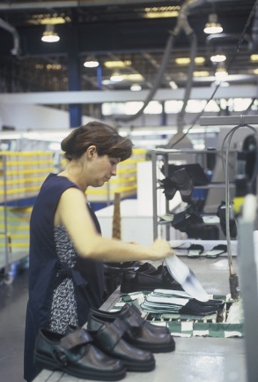
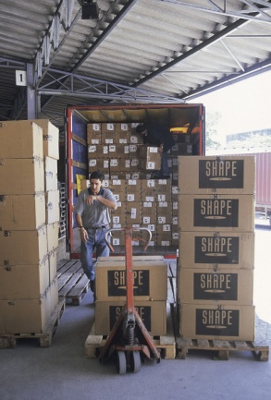
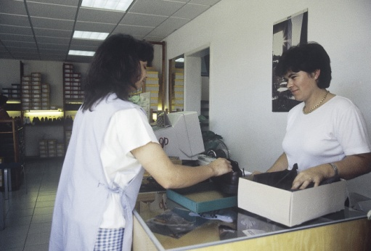
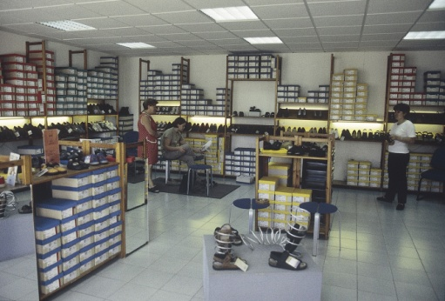
3. Numera as imagens de forma a obteres um circuito comercial de um par de sapatos.
4. Escreve um texto onde descrevas uma viagem que tenhas feito a uma região do nosso país ou a outro país. Indica o meio de transporte que utilizaste, onde comeste, dormiste e o que visitaste.

